Slide 1
Информационные системы и технологии для транспортной отрасли
Международный инновационный форум пассажирского транспорта SmartTRANSPORT 2016

Slide 2
Информационные системы и технологии для транспортной отрасли
На основе работ по Федеральной целевой программе
«Исследования и разработки по приоритетным направлениям развития научно-технического комплекса России на 2014-2020 гг.»
Приоритетное направление «Транспортные и космические системы»
№ гос. регистрации: 114101670046 Инв. №340726/01

Slide 3
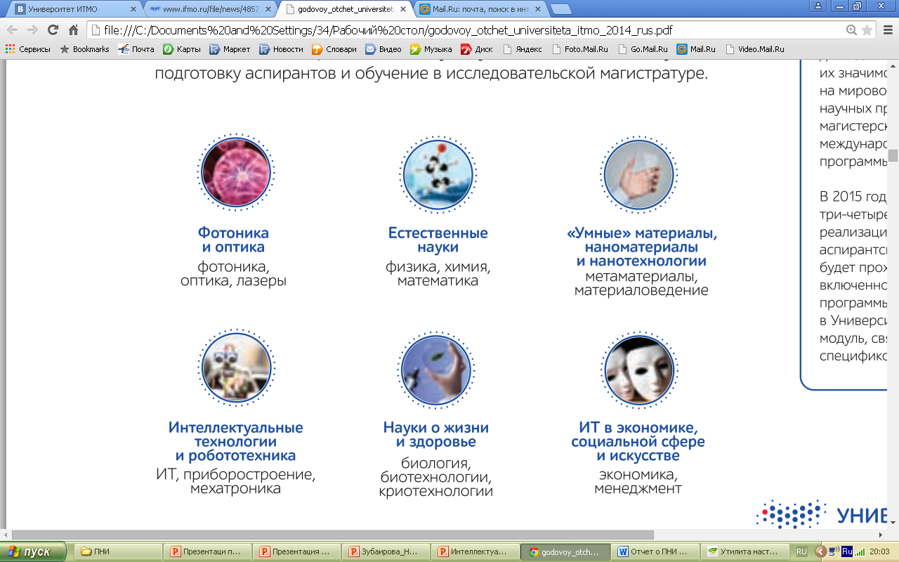

«Университет ИТМО» сегодня
Ведущий вуз России в области информационных технологий информатизации в транспортной отрасли, включая научные и прикладные исследования и технологические разработки в области автоматизированного управления транспортными системами, математических методов и алгоритмов мониторинга, систем оплаты проезда, специализированных телекоммуникационных систем, сенсорных устройств
За последние 5 лет выполнены ряд НИОКР по заказам Федеральных и региональных Заказчиков, в том числе, по Федеральной целевой программе «Исследования и разработки по приоритетным направлениям развития научно-технического комплекса России на 2014-2020 гг. , Комитета по транспорту СПб, АНО «Транспортная дирекция СПб и ЛО», Аналитический Центр при правительстве РФ и др.
Предоставляемые услуги: подготовка аспирантов, магистрантов, специалистов по информационным и управленческим технологиям, повышение квалификации с учетом специализации: «транспортная отрасль»
НИОКР, производство опытных образцов и мелких серий, экспертная деятельность, инновационные разработки

Slide 4

Сотрудничество «Университета ИТМО»
Можно добавить несколько слов о сотрудничестве

Slide 5
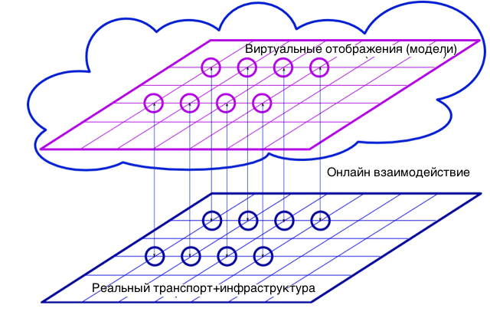
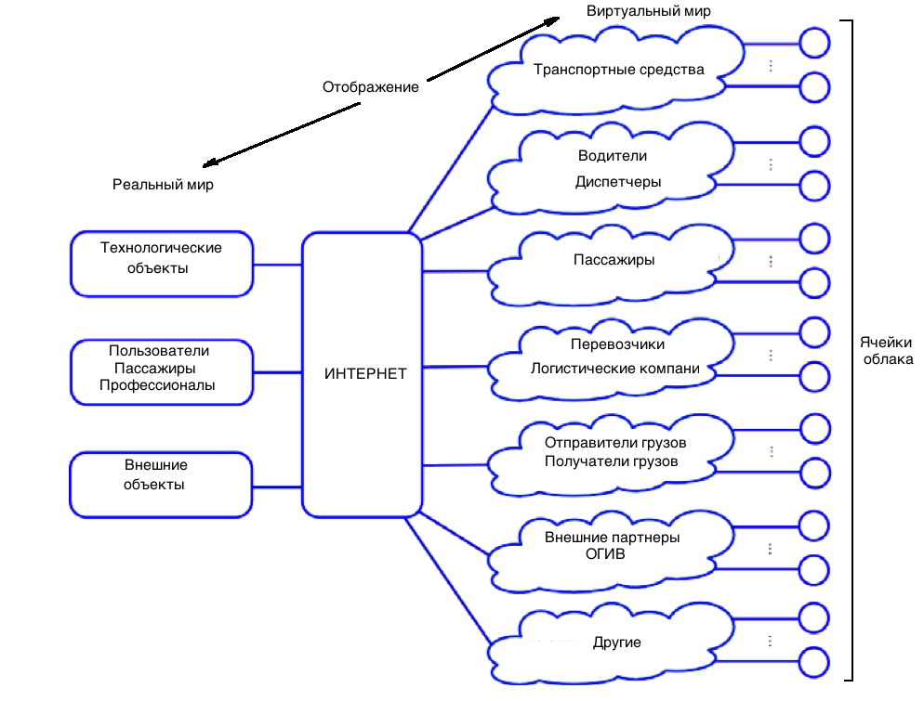
Информационные технологии для автомобильного транспорта
Комплексный мониторинг транспортных средств, включая оценку состояния транспортного средства, качество вождения, параметры безопасности, контроль выбросов в атмосферу, оценку условий эксплуатации транспортного средства, предупреждение аварийных ситуаций, юридически значимую фиксацию эксцессов и аномальных ситуаций (функции «черного ящика», контроль дорожного покрытия и др.
Предварительная («первазивная») обработка данных мониторинга в интеллектуальных бортовых устройствах, с целью сжатия информационного потока при передаче данных на процессинговый центр и обеспечения работы в условиях нестабильной связи (сохранение непрерывности и полноты данных)
Облачная технология для информационного взаимодействия объектов транспортной инфраструктуры и хранения данных и знаний
Преобразование первичных данных мониторинга в базу знаний, позволяющую осуществлять быстрый поиск событий по онтологическим признакам и принимать с максимально возможной полнотой и скоростью управленческие решения
Бортовые сенсорные устройства на основе отечественных разработок («Университет ИТМО» и др.)

Slide 6
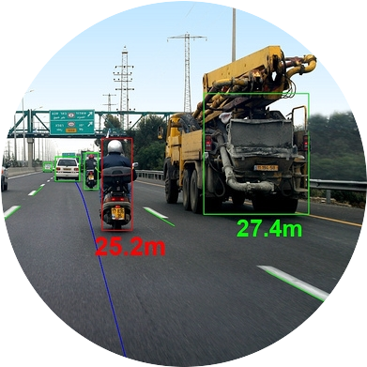







АСУ транспортными системами (функционал)
Сбор данных о текущем состоянии ТС
Подготовка принятия решений на 3-х уровнях управления
Контроль исполнения решений
Формирование регулярной отчетности
Формирование маршрутных заданий
Маршрутное планирование и контроль объемов транспортной работы
Функции «черного «ящика
Вызов служб экстренного реагирования
Предупреждение водителя об опасных и других ситуациях
Контроль технических характеристик ТС и качества вождения
Контроль экологических характеристик ТС
Контроль расхода топлива
Другие
Предупреждение
столкновений
Контроль дорожного
покрытия
Топливный контроль
Контроль тех.
состояния авто
«Тревожная» кнопка
Контроль
водителя
Диспетчерская
служба
Аналитические
отчеты

Slide 7
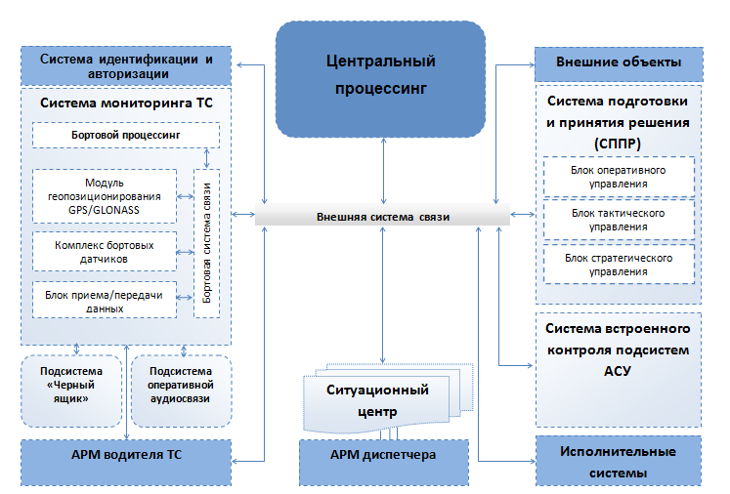
Архитектура решения

Slide 8
Три уровня управления
АСУ АТС
Перспективное планирование
Стратегическое управление
Тактическое управление
Годовое планирование
Квартальное планирование
Уровень органов государственного и регионального управления
Решения, принимаемые одноразовые и ограниченные по времени
Оперативное управление
Решения, принимаемые в реальном масштабе времени движения ТС
1 уровень оперативного управления, относится к решениям, которые принимаются в реальном масштабе времени движения ТС.
2 уровень тактических решений, к которой относится принятие одноразовых и ограниченных по времени и пространству действий, управляющих решений, реагирующих, например, на строительство новых объектов, влияющих на распределение транспортных и пассажирских потоков, проведение запланированных массовых мероприятий (как Чемпионат мира по футболу 2018 г. и т.п.), введение временных плановых ограничений движения, текущие работы по ремонту дорожного покрытия и т. п.
3 уровень стратегических решений, в рамках которой управление принимается на уровне органов государственного и регионального управления с помощью нормативно–правового и финансово–бюджетного регулирования. Цикл принятия решений определяется квартальным, годовым и перспективным планированием.

Slide 9
Интеллектуальная периферийная система
Бортовое
устройство
Voyager 2N glonass
СОСТАВ
ФУНКЦИИ
Модуль GPS/GLONASS
3-х мерный акселерометр
Акустический датчик
Датчик теплового потока
Видеорегистратор
Другое
Геопозиционирование
Контроль вождения
Контроль ходовой части
Контроль двигателя
Функции «черного ящика»
Другие функции
СВЯЗЬ
Телематическая передача данных с адаптивным интервалом
Интеграция со стандартными системами автомобиля

Slide 10
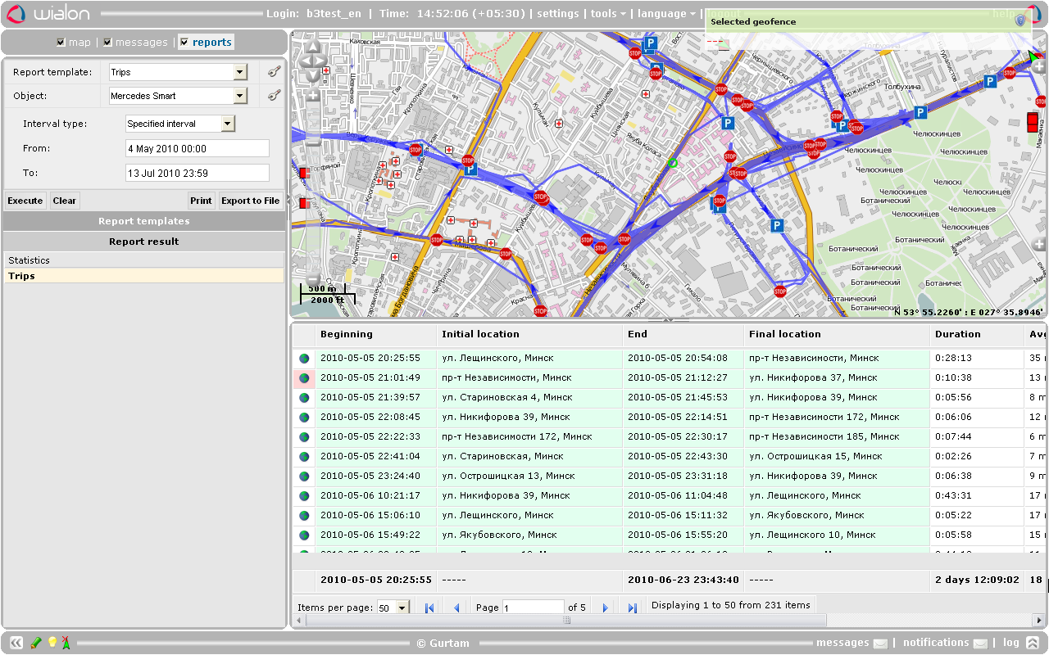
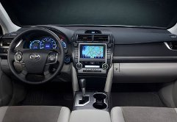
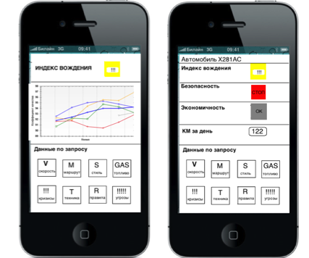
Удаленный контроль
На АРМ диспетчера:
Оперативная обстановка на контролируемых участках трассы
Данные о контролируемых ТС
Информация об опасных и аварийных ситуациях
Отчетные данные
Директивы и инструкции
Запросы водителей и других участников ДД
Другая информация
На дисплее водителя:
Предупреждение об опасности и неисправности
Рекомендуемые режимы движения
Кнопки срочной связи со службами оперативного реагирования
Звуковые и световые сигналы для привлечения внимания, инструкции диспетчера
Другие данные
На экране коммуникатора владельца автомобиля:
Цветовые сигналы для общей оценки состояния
Звуковые и световые сигналы для привлечения внимания
Срочная связь с водителем, службами оперативного реагирования
Другие данные

Slide 11
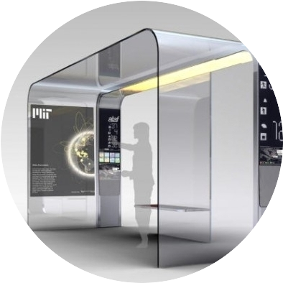
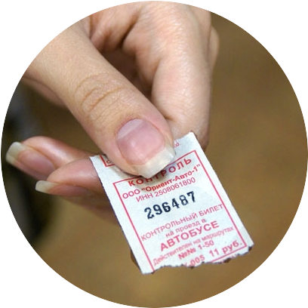
Дополнительные сервисы*
Система социально-информационных сервисов
Инновационная
система оплаты проезда
&
Различные интерфейсы взаимодействия: веб-портал, мобильное приложение, информационные табло и терминалы, call-центры и др.
Комплексная аналитическая система обработки информации
Возможность централизованной модерации данных
Защищенность от искажений отчетных данных
Учет пассажиропотока и оплаты проезда по маршрутам (районам, паркам и т.д.) в реальном времени
Совместимость с другими системами (напр. бумажными билетами и др.) тиражируемость и развиваемость
Снижение потерь из-за некачественного обслуживания
* Для пассажирских автобусов (устанавливается по требованию Заказчика при поставке)

Slide 12
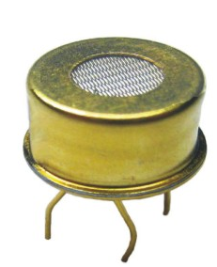
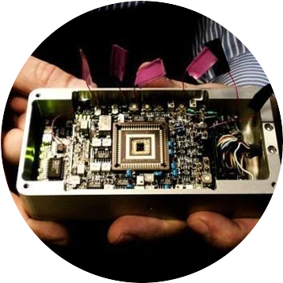
Контроль параметров безопасности и экологии
На основе высокоточных приборов и устройств отечественного производства
Химические сенсоры, установленные на борту транспортного средства, оценивают соответствие выбросов газов в атмосферу и обеспечивают контроль качества топлива
Контроль показателей качества вождения позволяет оптимизировать управление автомобилем и сократить выбросы в атмосферу
Датчик хим. состава
топлива
Акселерометр

Slide 13
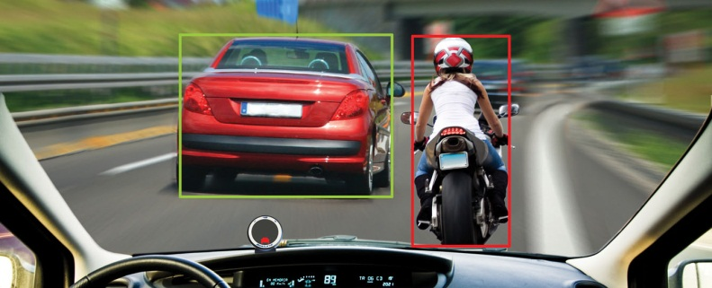
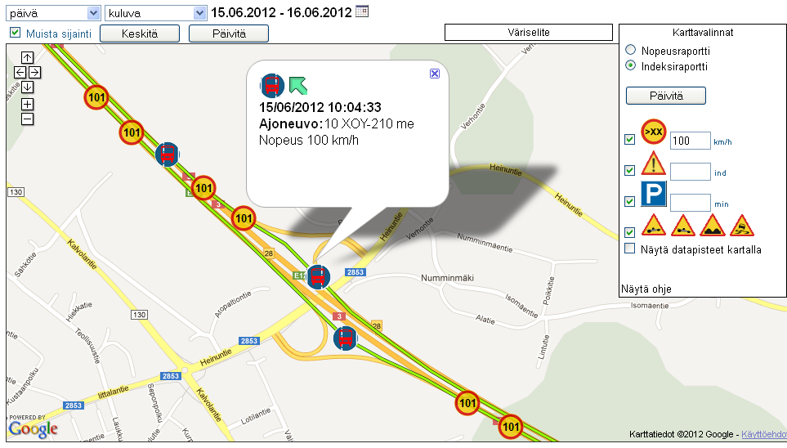
Предупреждение столкновений
Система помогает формировать качество вождения и своевременно предупредить водителя об опасности столкновения и соблюдения им необходимой безопасной дистанции
Юридические значимые данные для административного или судебного разбирательства
Раннее предупреждение аварийных ситуаций
Экстренное оповещение об аварии
Вызов служб оперативного реагирования

Slide 14


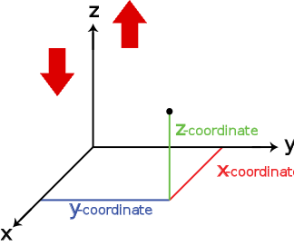


Определение состояния дорожного покрытия
Базовый комплект системы позволяет определить качество дорожного полотна и адаптировать систему под любую дорогу
Математические алгоритмы обработки данных и знаний, позволяющие оптимизировать процесс оценки дорожного покрытия
Контроль дорожного покрытия с помощью маршрутных транспортных средств позволит эффективно использовать существующую систему подвижных
лабораторий
Дождь
Ямы
Лед

Slide 15
Управление качеством вождения
Управление безопасностью и риском
Защита окружающей среды
Мотивация
персонала
Экономичность, рентабельность
Тотальный контроль качества
Управление качеством
вождения
Способности
водителей и
повышение качества работы
Навыки
вождения

Slide 16
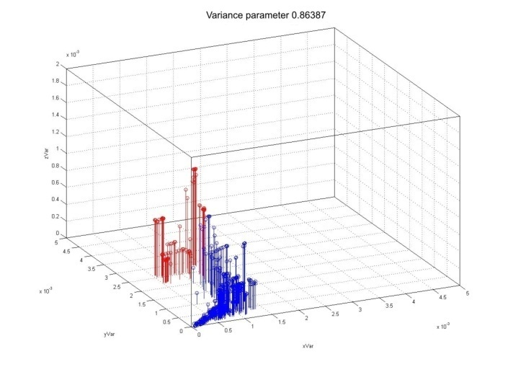
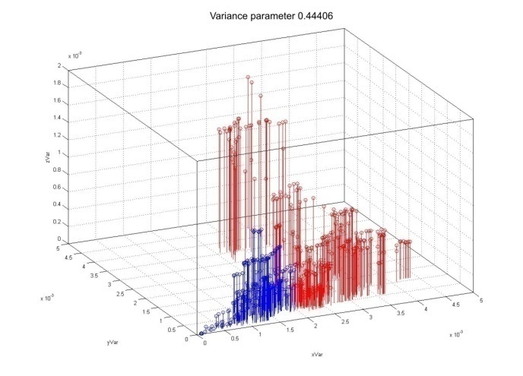
Технология контроля качества вождения
Базовый комплект системы позволяет определить качество вождения и физическое состояние водителя (сонливость, алкоголь или наркотик, утомленность)
0,0 ‰
алкоголя
По измененной динамике вождения определяются даже небольшие отклонения в манере вождения (результаты 6-летних исследований)
Сопоставление ранее полученных данных с текущими на основе робастных методов оценки определяет с высокой надежностью обнаружить отклонения в физическом состоянии
По данным тестирования определяется квалификация водителя по 100-бальной шкале с указанием ошибок и недостатков стиля
В процессе тренировки и обучения водителя выставляются текущие оценки и даются инструкции на корректировку действий обучаемого
1,2 ‰
алкоголя

Slide 17
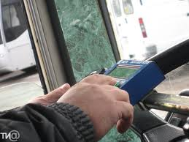
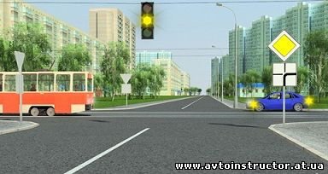
Основные факторы безопасности пассажирских перевозок
1. Качество вождения
Почти 50% аварийных ситуаций возникает из-за человеческого фактора
Почти 30% технических неисправностей ТС являются следствием неправильного стиля вождения
Почти 80% травм пассажиров в салоне обусловлены агрессивным стилем вождения, наличием неожиданных препятствий и т.п.
2. Техническое состояние транспортного средства
Неисправности ходовой части приводят к аварийным ситуация с тяжелыми последствиями для пассажиров и других участников дорожного движения
Неисправности двигателя и ходовой части являются наиболее частыми причинами нарушения расписания движения
3. Состояние дорожной инфраструктуры
Ровность дорожного покрытия
Препятствия на пути движения (длительного действия и краткосрочные)

Slide 18
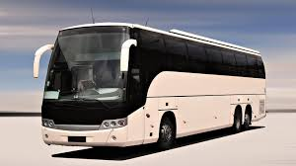
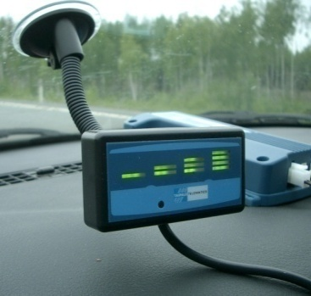
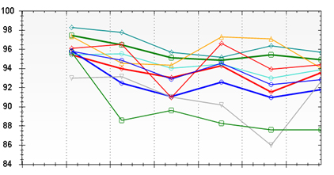

Качество вождения. Структура системы
Водитель может видеть оценку стиля вождения на своем дисплее и учитывать предупреждения системы
Интеллектуальный бортовой модуль
Данные в режиме реального времени и в виде аналитических отчетов передаются на центр управления
Руководство компании и ее менеджмент могут наблюдать за тем, как обучается конкретный водитель и смотреть историю его вождения, а также, сравнивать с другими водителями.

Slide 19
Показатель качества вождения
Показатель качества
Весовые коэффициенты
Строится с помощью интеллектуальных, адаптивных и обучающихся алгоритмов
Формируется на основе множества составляющих, отобранных на основе специальных исследований и опыта
Для каждой составляющей определяется степень важности и рассчитывается весовой коэффициент
Параметры обратной связи с водителем регулируются с учетом конкретной специфики (типа ТС, условий перевозок и т.п.)
Адаптируются под любой вид транспорта и условия дорожного движения (спецтехника, грузовой транспорт, пассажирский транспорт)
Показатели состояния водителя
Классификация по 100-балльной шкале
Три типа предупреждений
- зеленый - все ОК,
- желтый – внимание,
- красный – срочные меры
Величина
составляющей
70%
60%
50%
45%
20%
40%
Динамика
ускорений
Динамика
торможений
Динамика
поворотов
Индекс движения вверх\вниз
Индекс расхода топлива
Степень нагрева
Другие, опциональные показатели

Slide 20
К расчету показателя качества вождения
Формуляр оценки стандартного показателя качества вождения включает следующие параметры
Идентификатор водителя
Идентификатор транспортного средства
Отметка времени базы данных
Широта/долгота- Координаты GPS
Скорость - Gps скорость, км / ч
SpeedAvg – средняя скорость в течение последней минуты
SpeedMin - минимальная скорость в течение последней минуты
Speedmax – максимальная скорость в течение последней минуты
Количество используемых спутников
Temp0 – встроенный температурный датчик
Temp1 – датчик температуры в кабине
Потребление топлива
Расстояние общее расстояние (км)
IndDriving показатель качества вождения
LimXpos – ускорение по критериям 1 ( в 3-х измерениях)
LimXneg – замедление по критериям 2 ( в 3-х измерениях)
LimZpos – удары по критериям 1 (в 3-х измерениях)
LimZneg – удары по критериям 2 (в 3-х измерениях)
SpdIndMax превышение скорости по критериям
Показатель качества вождения имеет диапазон значений от 0 до 100.
Вычисление производится один раз в минуту по нескольким составляющим, таким как ускорение(замедление) в 3-х координатах, расход топлива и другие.
Также вычисляется количество и степень нарушения установленных пределов для отдельных составляющих.
Ограничения на пределы составляющих показателя качества вождения сконфигурированы следующими способами:
из значения по умолчанию на основе типа ТС
на основе калибровочного тест-драйва
адаптивно, после отчетного периода.
Показатель качества вождения передается на центральный процессинг, с привязкой к конкретному водителю.

Slide 21
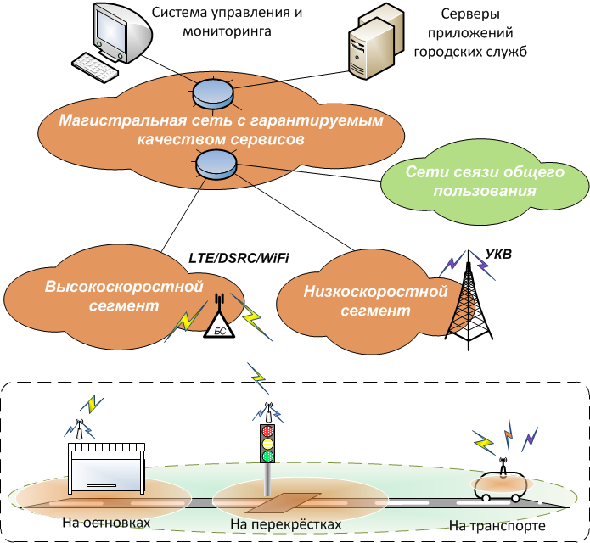
Концепция построения выделенной сети радиосвязи ГПТ

Slide 22
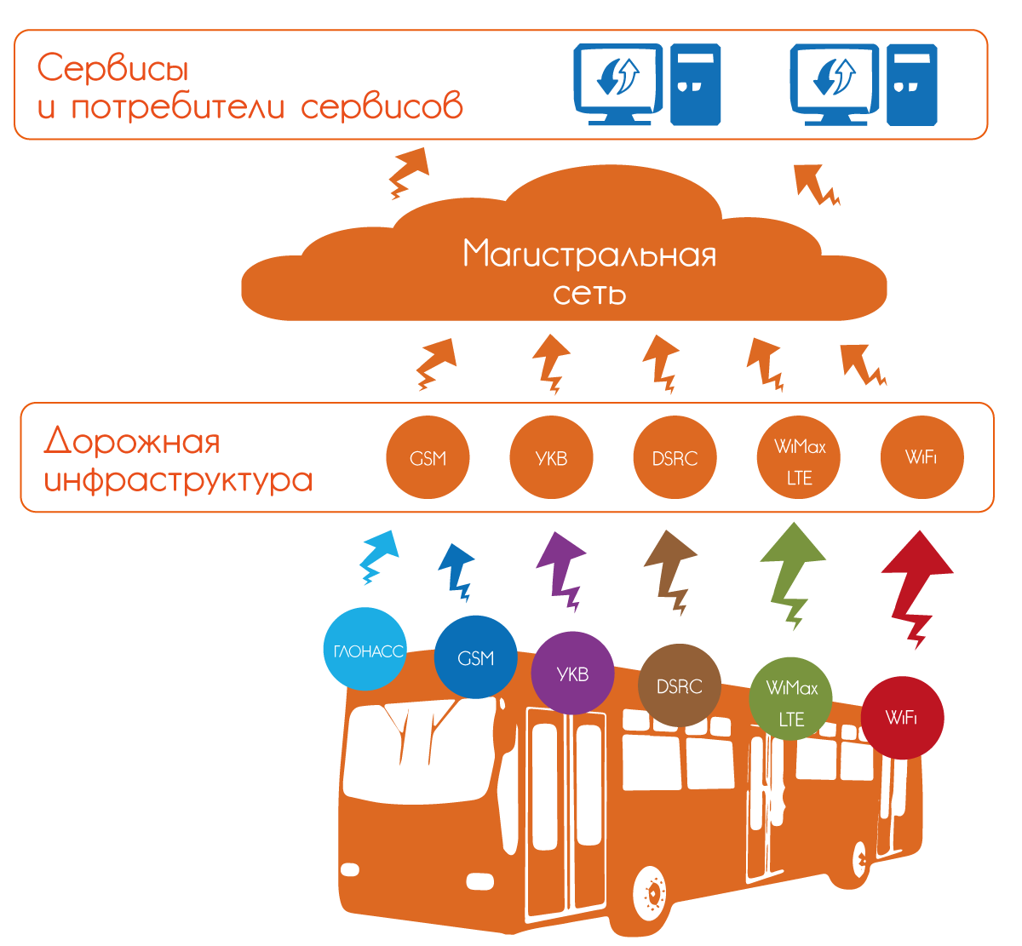
Применение принципов конвергенции телекоммуникационных системах ИТС

Slide 23
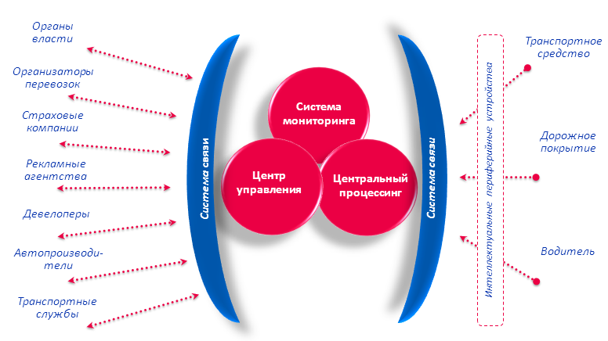
Пользователи информационных продуктов

Slide 24
Спасибо за внимание!
Контакты:
Горелик Самуил Лейбович
Email: samgor46@gmail.com
Телефон: +7 921 311 02 57

